Slide 1
Compunere după un șir de ilustrații
„Jocurile de iarnă ale copiilor”

Slide 2
SALUTUL
Bună dimineața, cer ghiduș,
Bună dimineața, cizme și mănuși,
Bună dimineața, săniuța mea,
Bună dimineața, copii!
Bună dimineața, doamnă învățătoare!

Slide 3
Păianjenul
sclipitoare
Zâna albă
Cum este iarna?
Сrăiasa Zăpezilor
albă
argintie
strălucitoare
Regina fulgilor zburdalnici
Bunica albă încărcată cu daruri

Slide 4
Citiți expresiile și propozițiile din desaga Zânei, care au fost „selectate” de fulgii zburdalnici de la copiii din alte școli.
1. Norii au început să cearnă steluțe argintii.
2. Se auzeau cântecele vântului de iarnă.
3. Sub mustața-i albă cerul a început să sufle gerul.
4. Iarna a îmbrăcat mândra țară cu o zale argintie.
5. O sanie ușoară trece peste văi.
6. Gerul nu ne înspăimântă dacă ne îmbrăcăm bine.
7. Căldura din privirile copiilor și obrajii ca merele de toamnă bucurau inimile celor care le ieșeau în cale.

Slide 5
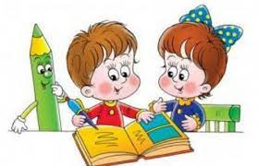
Asaltul de idei
- Scrieți și voi pentru alți copii propoziții interesante pe care le-ați selectat din textele citite sau le-ați alcătuit voi.

Slide 6
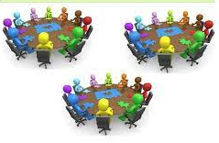
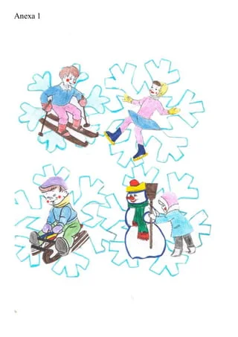
Lucrul în grup
(Copiii își aleg din desagă câte o pictogramă, conform desenului de pe ea se împart în grupuri)
1. „Omuleții veseli”
2. „Săniuțele grăbite”
3. „Patinele nichelate”
4. „Schiurile șlefuite”

Slide 7
Exercițiul creativ „Scurtă poveste”
(Fiecare grup primește expresii, cu ajutorul cărora vor încerca
să creieze o poveste scurtă.)
„Omuleții veseli” – larmă nemaipomenită; om de zăpadă alb
ca spuma laptelui; obrajii rumeni ca merela de toamnă; înserare, paznic al troienilor;
„Săniuțele grăbite”- sănii ușoare, adunate ca mărgelele la un colier; zboară ca vântul; pârtii șerpuitoare; omăt sclipitor; zâmbete fericite;
„Patinele nichelate” - patine ușoare, nichelate și tăioase; zboară ca o nălucă pe gheața cristalină; în toiul jocului; piruete amețitoare;
„Schiurile șlefuite” - zăpada cristalină ca un lan de diamante; schiori plini de voioșie; schiuri cu clăpări și bețe pentru sprijin; coborâre lentă a pantei de zăpadă;

Slide 8
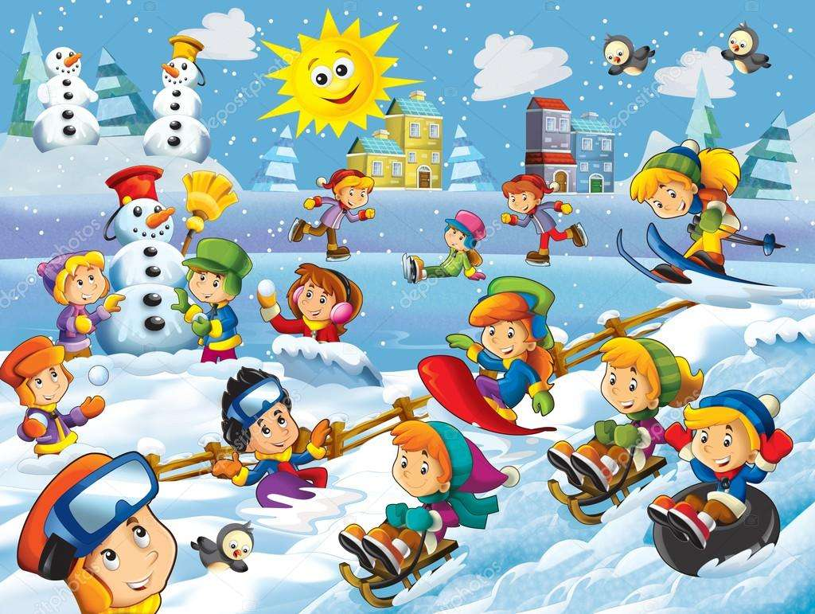

Slide 9
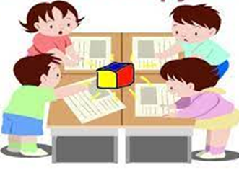
Jocul-concurs „Ce face ? ”
- Ce face norul?
- Norul trece, aleargă, fuge, vine, plânge, crește...
- Ce face vântul?
- Vântul suflă, bate, aleargă, adie, cântă, șoptește, povestește...
- Ce fac săniuțele?
- Săniuțele aleargă, fug, râd, vin, se întrec...
- Ce face gerul?
- Gerul pișcă, alungă, pătrunde...
- Ce face omul de zăpadă?
- Omul de zăpadă se bucură, ascultă, străjuiește, bucură, încântă...

Slide 10
Exercițiul creativ „Scrisoarea desenată”
- Fulgii cristalini care s-au desprins de pe umerii dalbi ai Iernii sunt nerăbdători să vă invite la joacă prin zăpada argintie. Aveţi chiar şi câte o invitaţie. Dar fulguşorii nu pot să scrie şi din jocul lor zglobiu au obţinut nişte invitații. Să vedem ce au dorit să scrie ei?!
(Fiecare grup primeşte câte o invitaţie, discută în grup, apoi o prezintă în faţa clasei. )

Slide 11
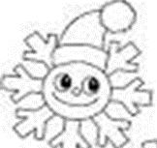
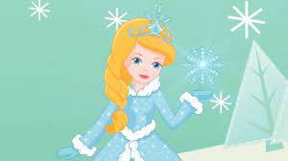
Invitație
Invitație
Invitație
Invitație

Slide 12
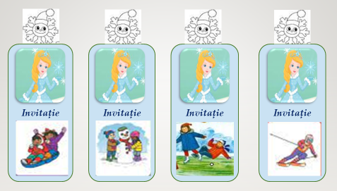
Triada V A S
(Reflectare asupra imaginilor din „srisoarea desenată” pe bază propriei experiențe.)
V - Ce văd?
A – Ce aud?
S – Ce simt?

Slide 13
Văd ... Cum iarna învelește pământul cu o mantie alba; cum fulgii se joacă de-a prinselea prin aer zăpada ca un argint căzut din cer; copiii cu obrajii roșii ca merele toamna...
Aud ... larma copiilor ce se dau cu săniuțele; cântecul gerului...
Simt ... bucurie; gerul pe obrăjori; jocul fulgilor de nea în palma mea...

Slide 14
PAUZĂ DINAMICĂ
Soare, soare lucitor,
(Brațele îndreptate în sus)
Ne rotim în cerc ușor .
(se rotesc în jurul lor)
Nocus, pocus, unu, doi .
(emită cu ajutorul mâinilor)
Focus de artificii
(rotirea pe loc)

Slide 15
Brainstormingul
- Selectați imaginea ce corespunde jocului la care ați fost invitați și o descrieți în 2-3 propoziții cât mai originale, conducându-vă de întrebările propuse.

Slide 16
Încheierea
Prezintă concluzii (despre cum s-a sfârșit acțiunea).
Înclude și părerea personală.
Cuprinsul
Dezvolttă faptele, acțiunile în ordinea în care s-au desfășurat.
Folosește expresii plastice, maxime, motouri.
Întroducerea
Fixează locul, timpul și persoanajele acțiunii.
Căsuța compunerii

Slide 17
Ciorchinele
- Cum credeţi care parte a compunerii o s-o completăm cu aceste descrieri?
Cuprins
Jocurile de iarnă ale copiilor
Ieșirea la joacă pe săniuțe schiuri
Om de zăpadă patinaj

Slide 18
Copacul singuratic
Descoperirea
- Pentru ca Căsuţa Compunerii să fie trainică trebuie să respectăm câteva cerinţe
1. Fiecare text are un titlu.
2. Nu te rătăci. Alcătuirea planului de idei te va ajuta să-ți ordonezi gândurile.
3. Nu uita de părțile compunerii: Întroducerea; Cuprinsul; Încheierea.
4. Folosește un limbaj clar și corect dar bogat ( prin folosirea unor expresii frumoase).

Slide 19
Descoperirea
Fiecare text are un titlu.
- Descoperiți titlul compunerii pe care trebuie s-o redactăm:
Jocurilemadeaaiarnămmaleuucopiilor

Slide 20
Alcătuirea planului de idei
Întroducerea:
Prezentarea anotimpului
Timpul Bucuriile aduse copiilor
O zi frumoasă zăpadă pârtie gheață
de iarnă

Slide 21
Încheierea:
Înserarea
Gânduri pentru Întoarcerea acasă
o nouă zi de joacă

Slide 22
Reflecție
(Alcătuirea oral a compunerii.)
Dezvoltați fiecare expresie din „Ciorchine”pentru fiecare parte a compunerii.
Întroducerea: Încheierea: Prezentarea anotimpului Gânduri pentru Întoarcerea o nouă zi de joacă acasă Timpul Bucuriile o nouă zi de joacă aduse copiilor o zi frumoasă zăpadă pârtie gheață de iarnă
Cuprinsul: Jocurile de iarnă ale copiilor Ieșirea la pe săniuțe schiuri joacă om de zăpadă patinaj

Slide 23
Topul celor mai reușite întroduceri
(Fiecare elev dezvoltă singur expresiile din „Întroducere”. Se citesc în grup pe rând. Se alege cea mai reușită „Întroducere” din grup și se citește din partea fiecărui grup.)

Slide 24
Topul celui mai reușit cuprins.

Slide 25
Topul celei mai reușite încheieri.

Slide 26
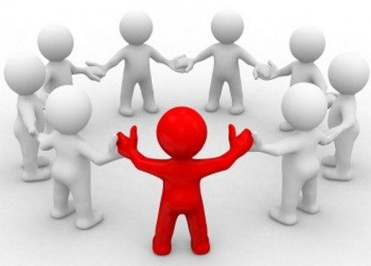
Jocul „Povestea în cerc”
(Redarea în întregime a compunerii.)

Slide 27
Copacul singuratic
Redactarea compunerii
5. Fii atent cum scrii! Titlul se scrie începând cu literă mare şi fără punct la sfârşit.
6. Lasă un rând liber după titlu.
7. Începe prima propoziţie cu alineat.
8. Respectă alineatul când treci la o altă parte de compunere sau la o idee nouă.
9. Fii atent la corectitudinea, claritatea şi frumuseţea scrisului.

Slide 28
Elaborarea lucrării scrise” în ciornă”.

Slide 29
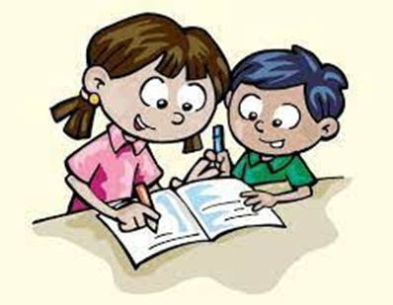
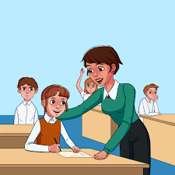
„ Ochelarii”
-Privim textul scris prin „ochelari”.
(Elevii îşi verifică minuţios compunerea scrisă „ în ciornă” învăţătorul le acordă ajutorul necesar. )

Slide 30
Transcrierea compunerii cu acurateţe „ pe curat” .

Slide 31
Temă pentru acasă
De realizat un desen pe tema „Jocurile de iarnă ale copiilor”.

